Slide 1


Slide 2

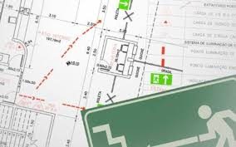
Institucional
Institucional

Slide 3
Institucional
Quem somos?
Fundada em maio de 2016, nossa empresa nasceu com o propósito de oferecer soluções inovadoras e seguras no setor de Engenharia Contra Incêndio e Pânico. Com sede em Belo Horizonte – MG, atuamos em todo o território nacional, sempre pautados na qualidade, responsabilidade técnica e comprometimento com a segurança das pessoas e do patrimônio.
Ao longo de sua trajetória, a empresa já desenvolveu mais de 1.000 projetos para clientes de diferentes segmentos, incluindo indústrias, comércios, órgãos públicos, instituições filantrópicas e eventos temporários. Nossa experiência consolidada nos torna referência no mercado de prevenção e combate a incêndios.

Slide 4
Institucional
Missão
Garantir a segurança contra incêndios em edificações e eventos, por meio de soluções técnicas eficientes, sustentáveis e de acordo com as normas vigentes, preservando vidas e patrimônios.
Visão
Ser reconhecida nacionalmente como uma das principais empresas de Engenharia Contra Incêndio, destacando-se pela inovação, credibilidade e excelência técnica.
Valores
Compromisso com a segurança acima de tudo
Ética e responsabilidade em cada projeto
Qualidade técnica e cumprimento das normas legais
Inovação e tecnologia aplicadas à prevenção
Respeito e transparência com clientes e parceiros

Slide 5
Serviços
Institucional

Slide 6
Institucional
Elaboração de Projetos Contra Incêndio e Pânico
Para edificações de pequeno porte (PTS)
Para edificações de médio e grande porte (PT)
Projetos industriais em todo o Brasil
Projetos para Eventos Temporários
Dimensionamento de sistemas de proteção
Adequações para shows, feiras e estruturas móveis
Experiência comprovada em grandes eventos realizados em estádios, praças públicas e espaços de grande porte, atendendo clientes de nomes expressivos no cenário nacional

Slide 7
Institucional
Projetos para Edificações Comerciais e Residenciais
Soluções de proteção e prevenção para prédios de pequeno, médio e grande porte
Já realizamos projetos e laudos para edificações localizadas na região metropolitana de Belo Horizonte, contemplando diferentes perfis de empreendimentos
Atendimento ao Setor Industrial e de Mineração
Elaboração de projetos e emissão de laudos técnicos para regularização e renovação de AVCB
Atuação consolidada em estados como Goiás, Espírito Santo, Pará, Bahia e Minas Gerais
Serviços realizados em conformidade com Instruções Técnicas do Corpo de Bombeiros, NBRs da ABNT, normas internacionais NFPA e normas internas específicas da mineração

Slide 8
Institucional
Locação e Comercialização de Materiais
Extintores de incêndio
Placas de sinalização e materiais de emergência
Aplicação de Produtos de Ignifugação
Tratamento retardante de chamas em tecidos, lonas, carpetes e madeiras

Slide 9
Institucional
Laudos Técnicos e Renovação de AVCB
Adequações para regularização junto ao Corpo de Bombeiros
Consultoria Especializada
Orientação técnica na elaboração e revisão de projetos contra incêndio
Busca constante por soluções legais, seguras e em conformidade com a legislação vigente de cada estado brasileiro

Slide 10
Acervo Técnico
Institucional

Slide 11
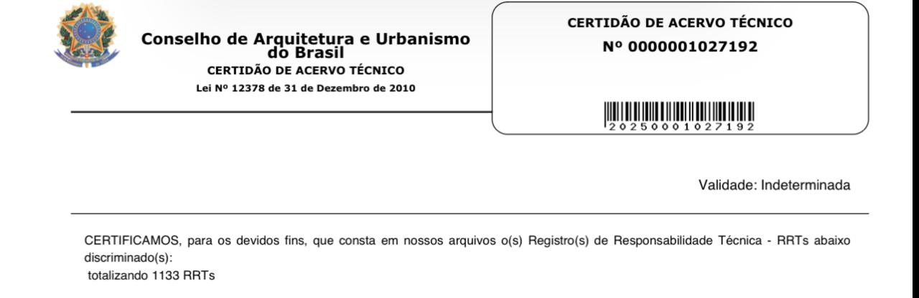
Institucional
Até 2025 registramos mais de 1.000 RRTs (Registro de Responsabilidade Técnica), conforme acervo técnico do CAU (Conselho de Arquitetura e Urbanismo). E este número já cresceu!

Slide 12
Cadastro PJ
Institucional

Slide 13
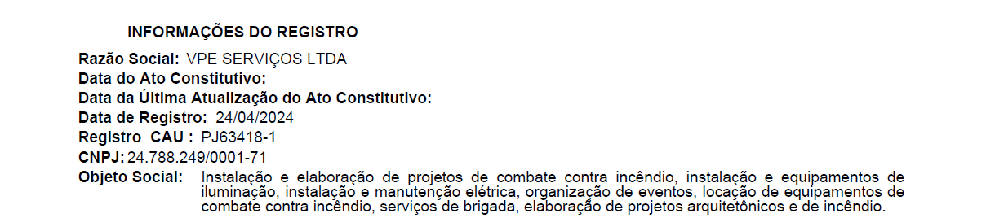
Institucional
Nossa empresa é devidamente registrada no CAU (Conselho de Arquitetura e Urbanismo):

Slide 14
Cadastro CBMMG
Institucional

Slide 15
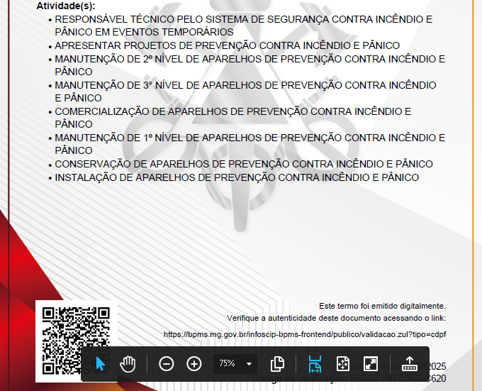
Institucional
Nosso RT (Responsável técnico é devidamente registrada no Corpo de Bombeiros Militar de Minas Gerais (CBMMG).
A renovação do cadastro é feita anualmente.

Slide 16
Capacidade Técnica
Institucional
Nosso sócio-administrador e RT possui formação em Arquitetura e Urbanismo, com especialização em Engenharia Contra Incêndio e em Engenharia de Segurança do Trabalho.
Essa base sólida de conhecimento técnico, aliada a uma experiência de mais de 1.000 projetos concluídos, garante aos nossos clientes a tranquilidade de contar com uma empresa séria, preparada e comprometida com resultados eficazes.

Slide 17
Compromisso
Institucional
Mais do que atender às exigências legais, buscamos proporcionar segurança e confiança em todos os projetos. Nosso compromisso é entregar soluções personalizadas, de alta qualidade e dentro dos prazos estabelecidos, reforçando a credibilidade que construímos ao longo dos anos.

Slide 18

Projetos Realizados
Institucional
Desenvolvimento de Projeto para eventos temporários.
Cliente: Sebrae MG
Área: 19.500,00
Ano: 2025
Local: Belo Horizonte

Slide 19
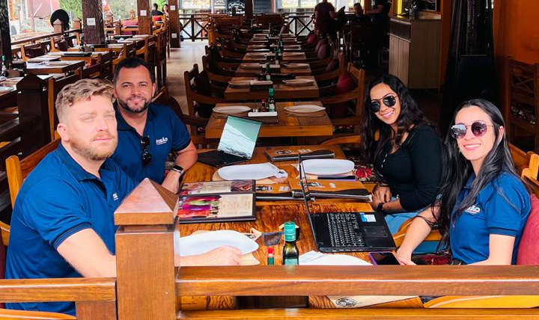
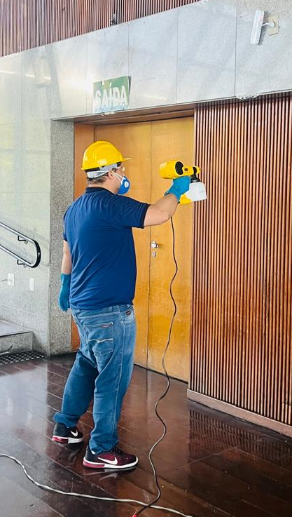
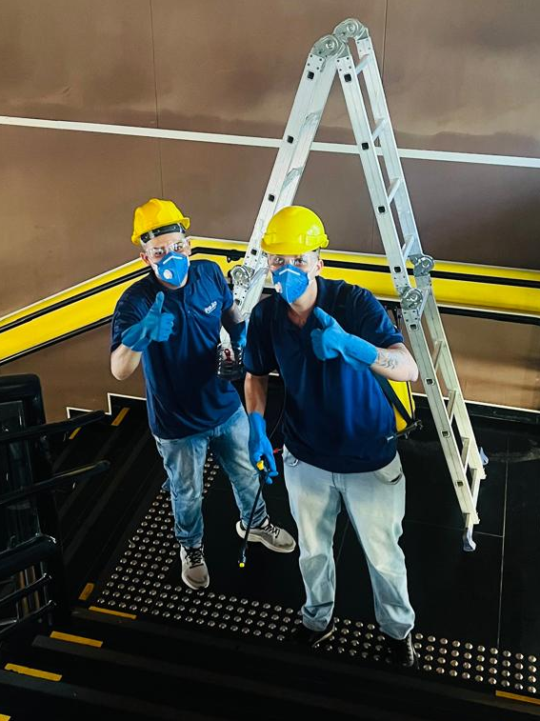
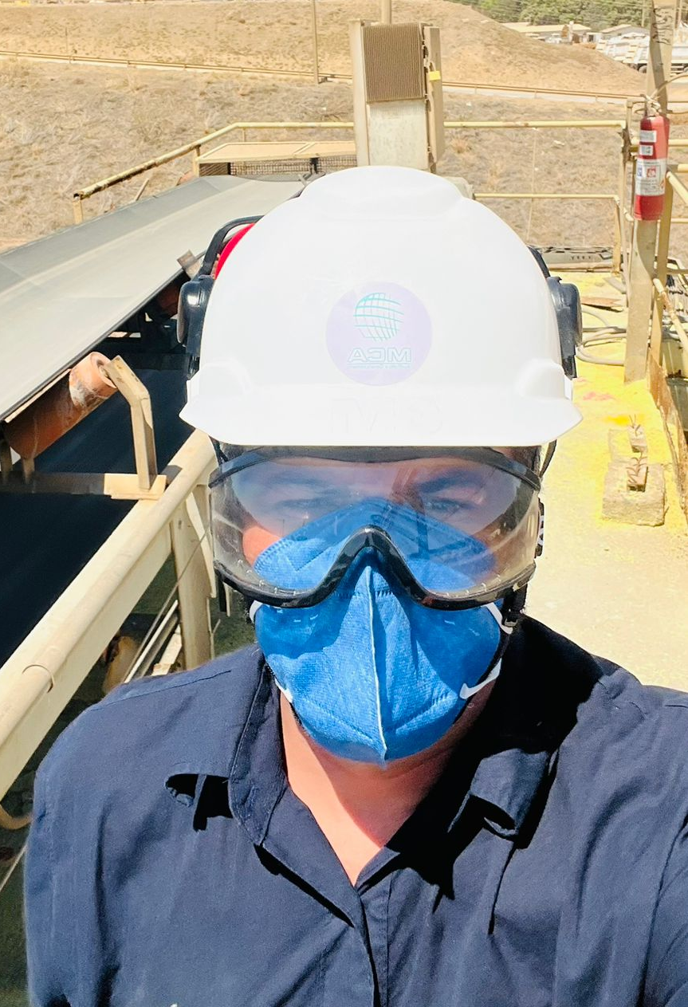
Equipe
Institucional
Somos um grupo de pessoas com habilidades complementares que trabalham juntas para alcançar um objetivo comum, prestar serviço com excelência!

Slide 20
Contatos
Institucional
📍 Sede: Rua Paraíba, 889, comp. 3°/152, B. Savassi, Belo Horizonte – MG 📧 E-mail: visaope@gmail.com / vpe@vpeprojetos.com 📞 Telefone: 31 99418-6641 / 31 98303-9177

